Slide 1


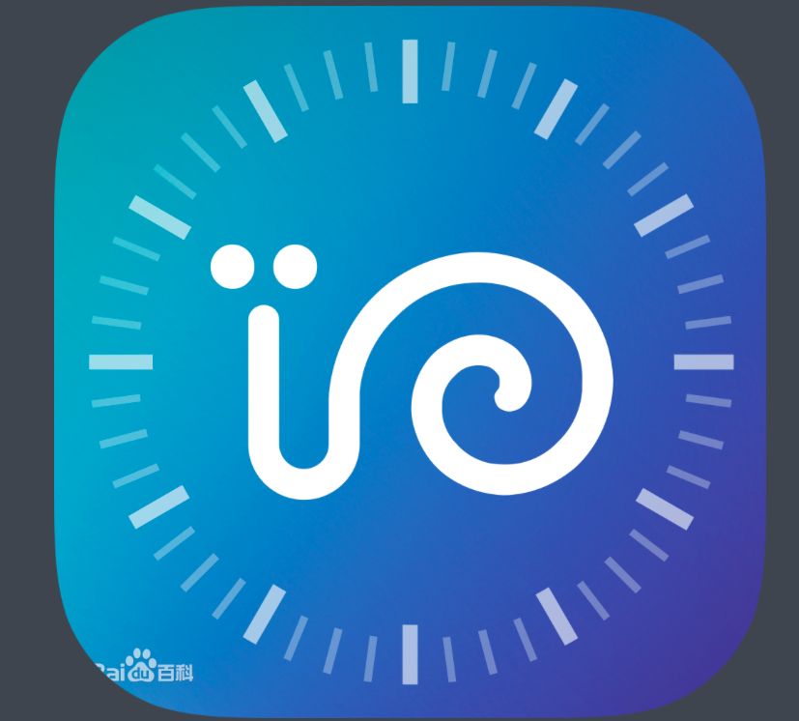
蜗牛睡眠 产品体验报告
体验版本：V3.8.8
体验时间：2018.06
机型：Iphone 7 plus
系统：IOS

Slide 2
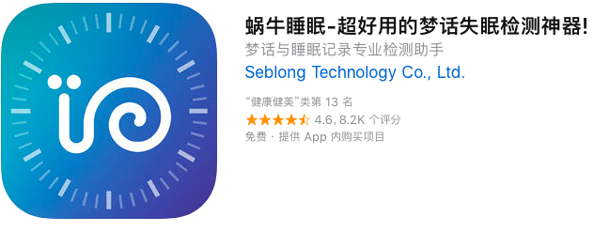
概述
蜗牛睡眠-作为睡眠健康伴侣应用，将陪伴你度过夜晚美好的睡眠时间。
培养你的良好睡眠习惯，感知并记录下你的睡眠过程，为你呈现可视化的睡眠报告，帮你更了解你的睡眠。
同时，该应用还具有智能闹钟提醒、催眠曲播放及下载等功能。

Slide 3
市场现状
在围绕人类各项行为的投资机会中，衣食住行都支撑起了无比巨大的市场。如果从时间占用的角度来看，在一天的24小时中，睡眠其实是时间占比很大、却没有获得足够重视的市场。按世界卫生组织的调查，中国人普遍的睡眠时间是6小时43分钟，并且在全世界范围内，约有三分之一的人存在睡眠问题。
——>用户基数大
而这些睡眠问题不仅仅是失眠，还包括阻塞性睡眠呼吸暂停（OSA）等可致死疾病，以及提升患糖尿病、心血管疾病等其他疾病的可能性。
睡眠问题正带来睡眠健康产业的蓬勃发展，在美国失眠发生率高达32%-50%，“睡眠经济”年产值已达到数百亿美元。中国的失眠发生率也高达30%。根据产业信息网统计，如今我国睡眠产业市场容量已经达到千亿人民币的规模。在这个产业链中，涉及床具、睡眠纺织品、健康睡眠智能硬件、睡眠医疗、保健品等领域。在这个行业中，目前从事睡眠医疗器械的公司最多（占65%左右），其次是药物（大约16%）、保健品（15%）和睡眠服务（4%）。睡眠医疗器械中，监测设备是所有数据链的前端，在产业链中占据最重要的地位。
——>智能硬件处于探索阶段，市场潜力大

Slide 4
产品定位
工具类健康应用-梦话与睡眠专业检测助手
产品
定位
蜗牛睡眠系列产品是定位于移动互联网与大智能健康方向，专注于睡眠健康领域新体验。
以APP软件与智能家居硬件相结合的方式，通过精准的医疗算法完美再现用户睡眠过程，以原创催眠音乐为引导手段缩短用户入睡时间，提高你的睡眠质量，提供更舒适的睡眠体验，养成最佳的睡眠习惯。
第一款真正符合人体工程学的蜗牛睡眠智能枕
主推
产品
纳米管填充，国产枕首次采用日本良眠制枕高端标准全新立体声骨传导技术，催眠曲无需耳机不扰人超长续航，充电提醒，十分便捷的智能枕大数据人工学设计，仰卧侧卧皆适宜枕头可全拆卸，方便清洗与保洁全面超越市场各式传统枕头。
APP+智能硬件

Slide 5
发展历程
失眠人口数30%，睡眠健康新兴领域，市场潜力巨大
未来商业化方向
广告+电商（包括硬件销售）+会员收入
CEO表示，未来将在已有的变现基础上，扩大广告流量变现，以及与传统家居企业合作，通过线上线下拉动来实现硬件销售。同时积极扩展海外市场。
2018年
APP Store健康健美前三
2017年
Pre-A轮融资，1000W
2016年
400W+下载量
日活30～50W
700W天使轮融资
2015年8月
APP首次上线

Slide 6
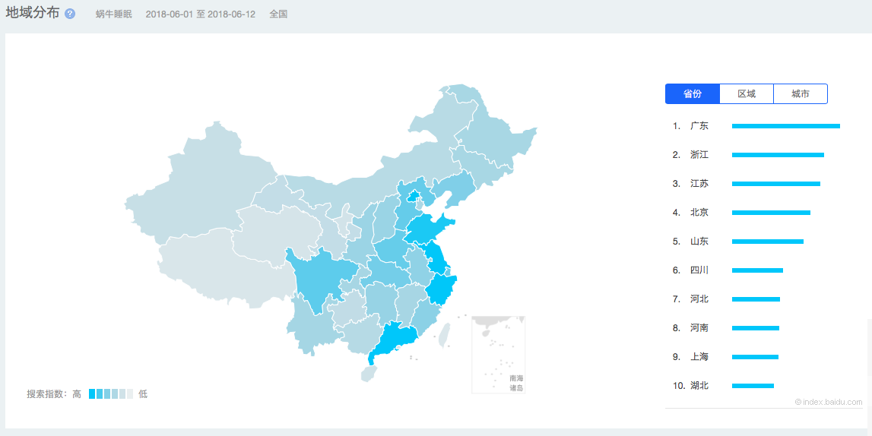
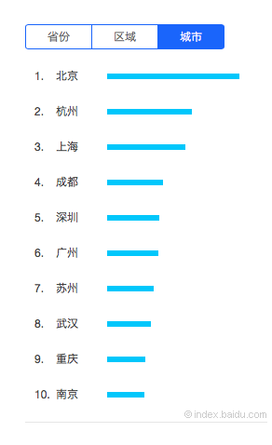
用户分析

Slide 7
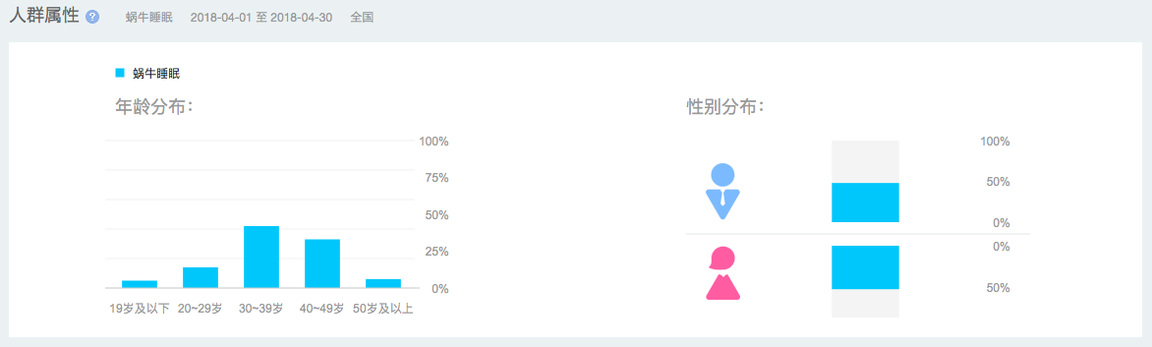
用户分析
主要用户集中在20-50岁
用户大多属于工作族，搜索频次主要集中在北上广深等一二线城市。
工作及生活压力大，使用户睡眠质量降低，对于助眠软件存在使用上的需要
简单友好的交互，独特的的睡眠记录功能吸引大量用户

Slide 8

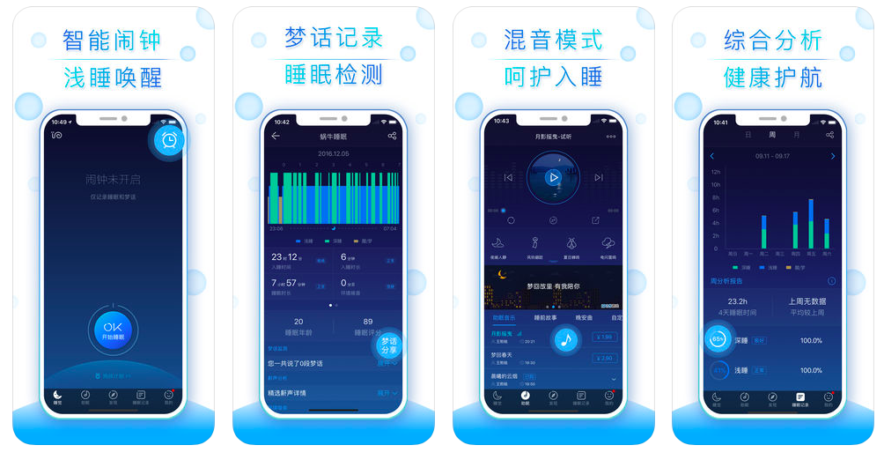
功能体验
介绍：简洁明了，突出特色
主题颜色 界面设计：界面精美，主题营造睡眠氛围

Slide 9
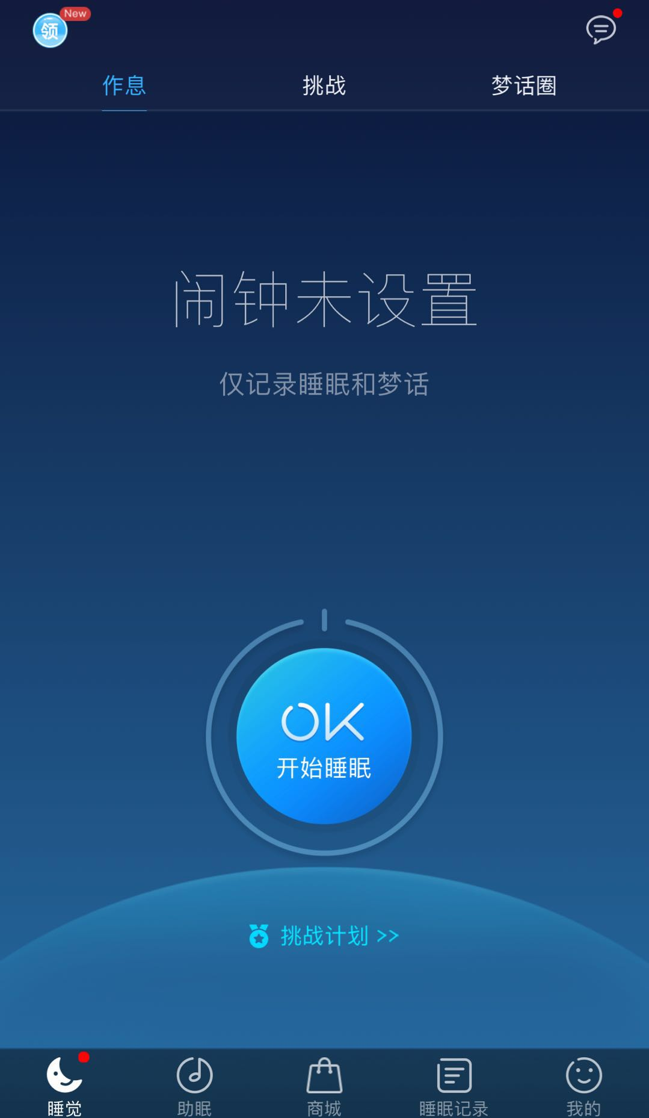
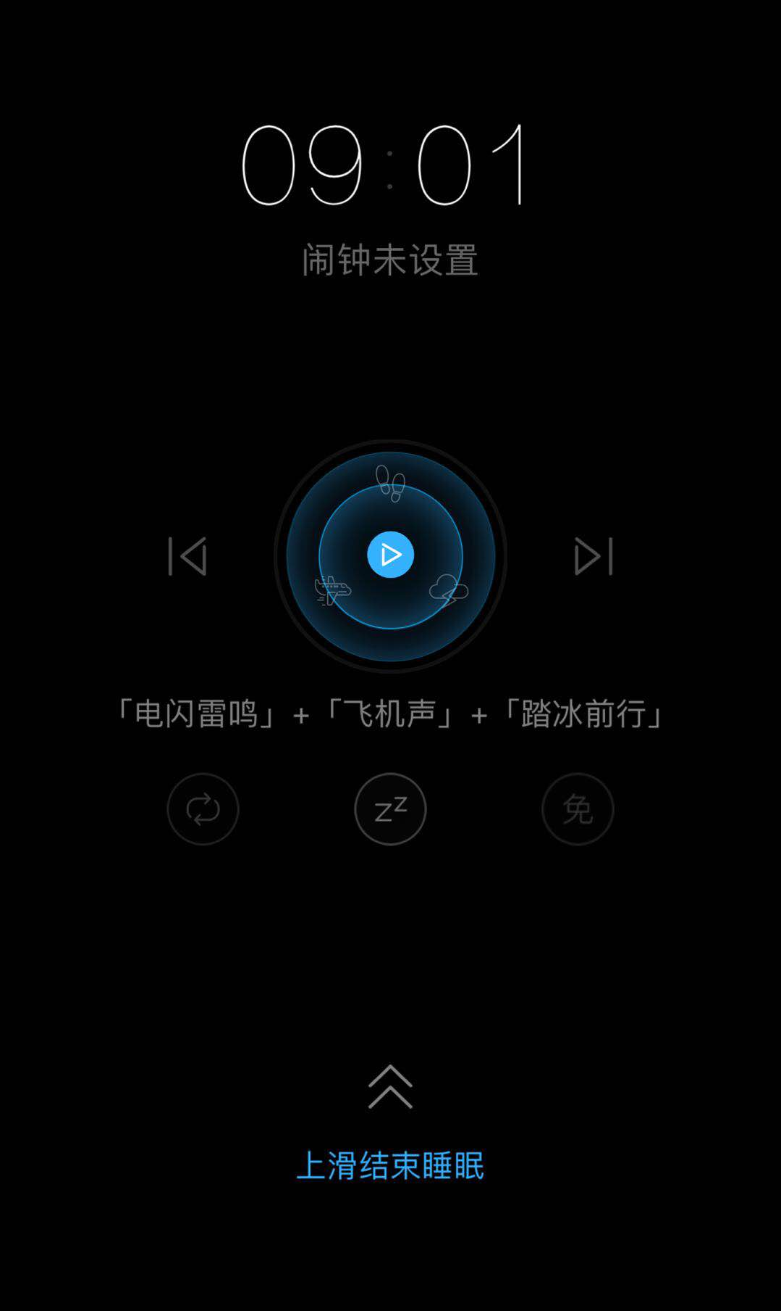
1. 功能体验-首页 睡觉
智能闹钟，浅睡周期唤醒
从健康的角度来说，人从浅睡状态苏醒是最佳状态，蜗牛睡眠软件会在闹钟设定的时间提前十分钟开始监测，当用户由深睡进入浅睡时，会自动播放闹铃叫醒。如果用户一直处于深睡，会先播放一段唤醒音乐，让用户进入浅睡状态，然后再播放闹铃唤醒。
闹铃音乐选择：优雅唤醒
操作简易，少即是多
设置停止时间，或深度睡眠后自动停止

Slide 10
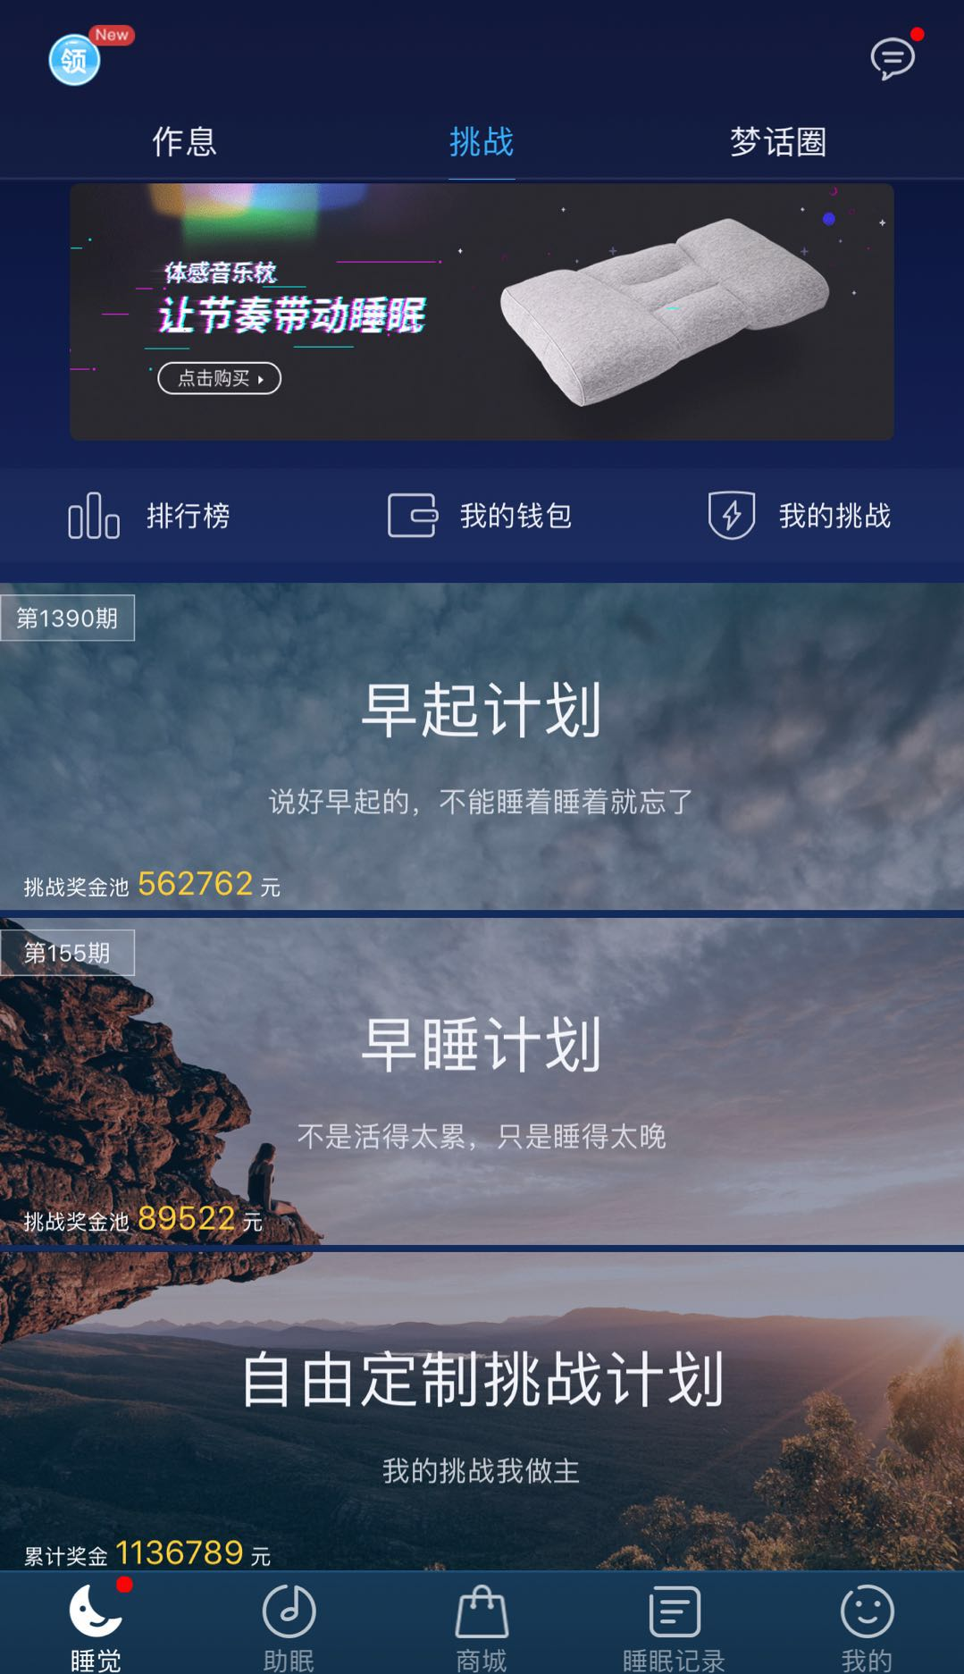
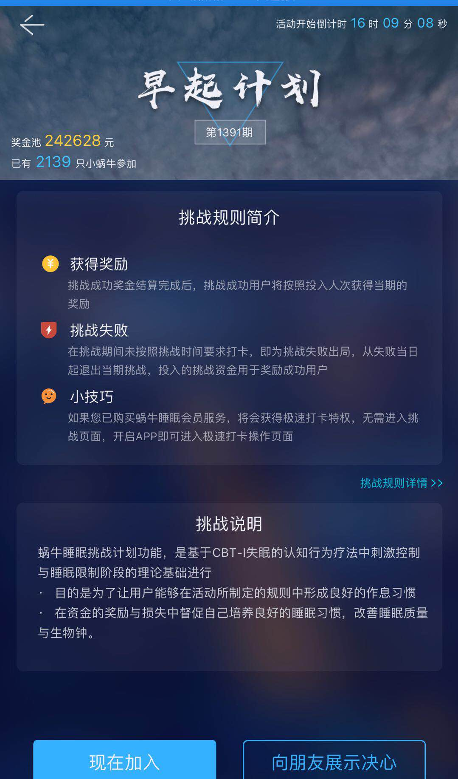
1. 功能体验-首页 睡觉
活动：
奖金激励，增加用户活跃度，促活，同时帮助养成良好的作息习惯

Slide 11
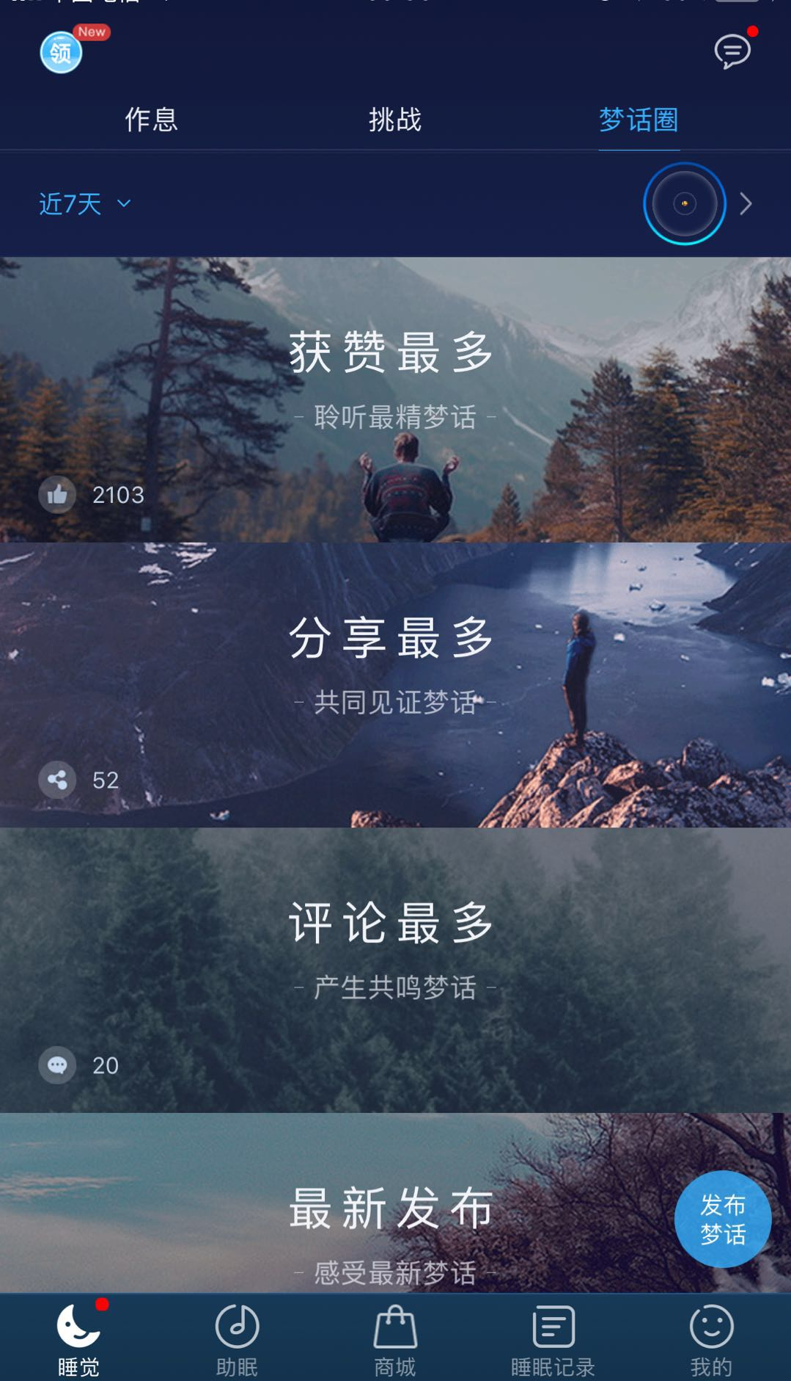
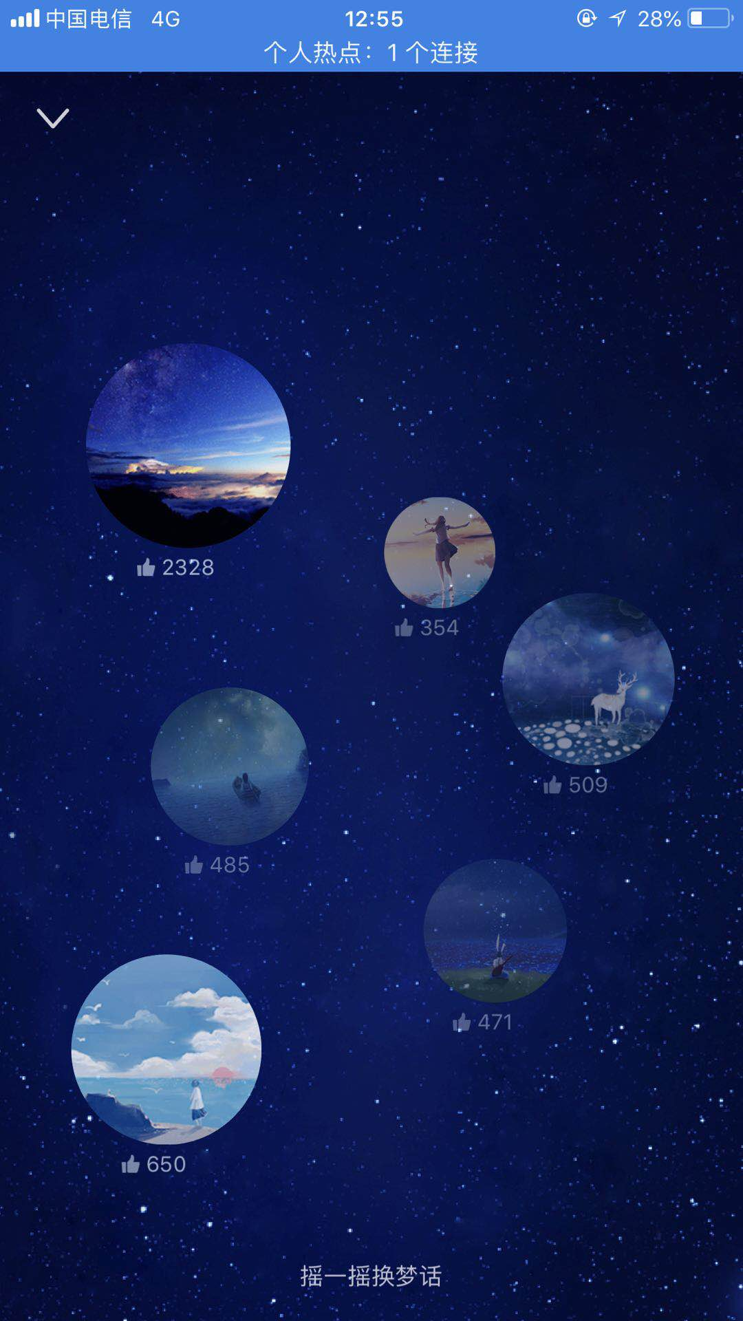
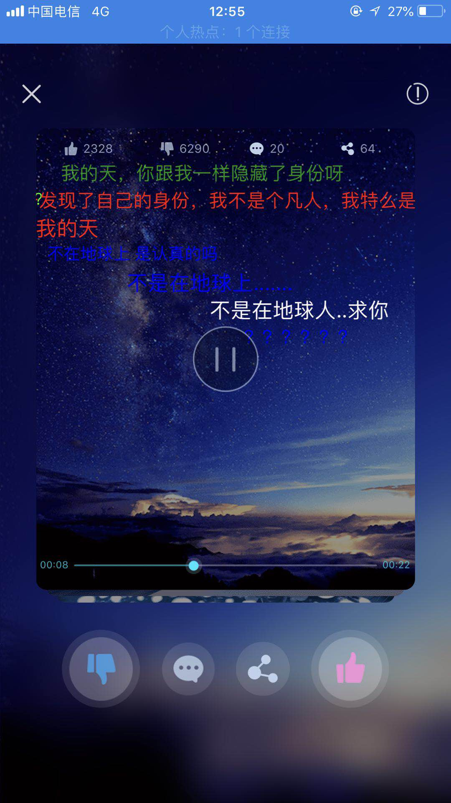
1. 功能体验-首页 睡觉
界面唯美，风格统一
弹幕社交，你不是一个人
（视频/语音考虑加弹幕？）

Slide 12
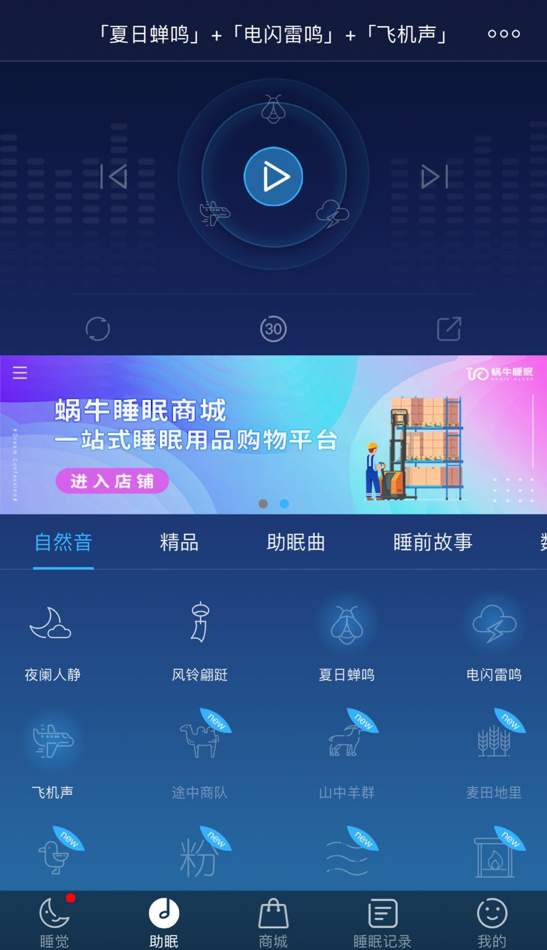
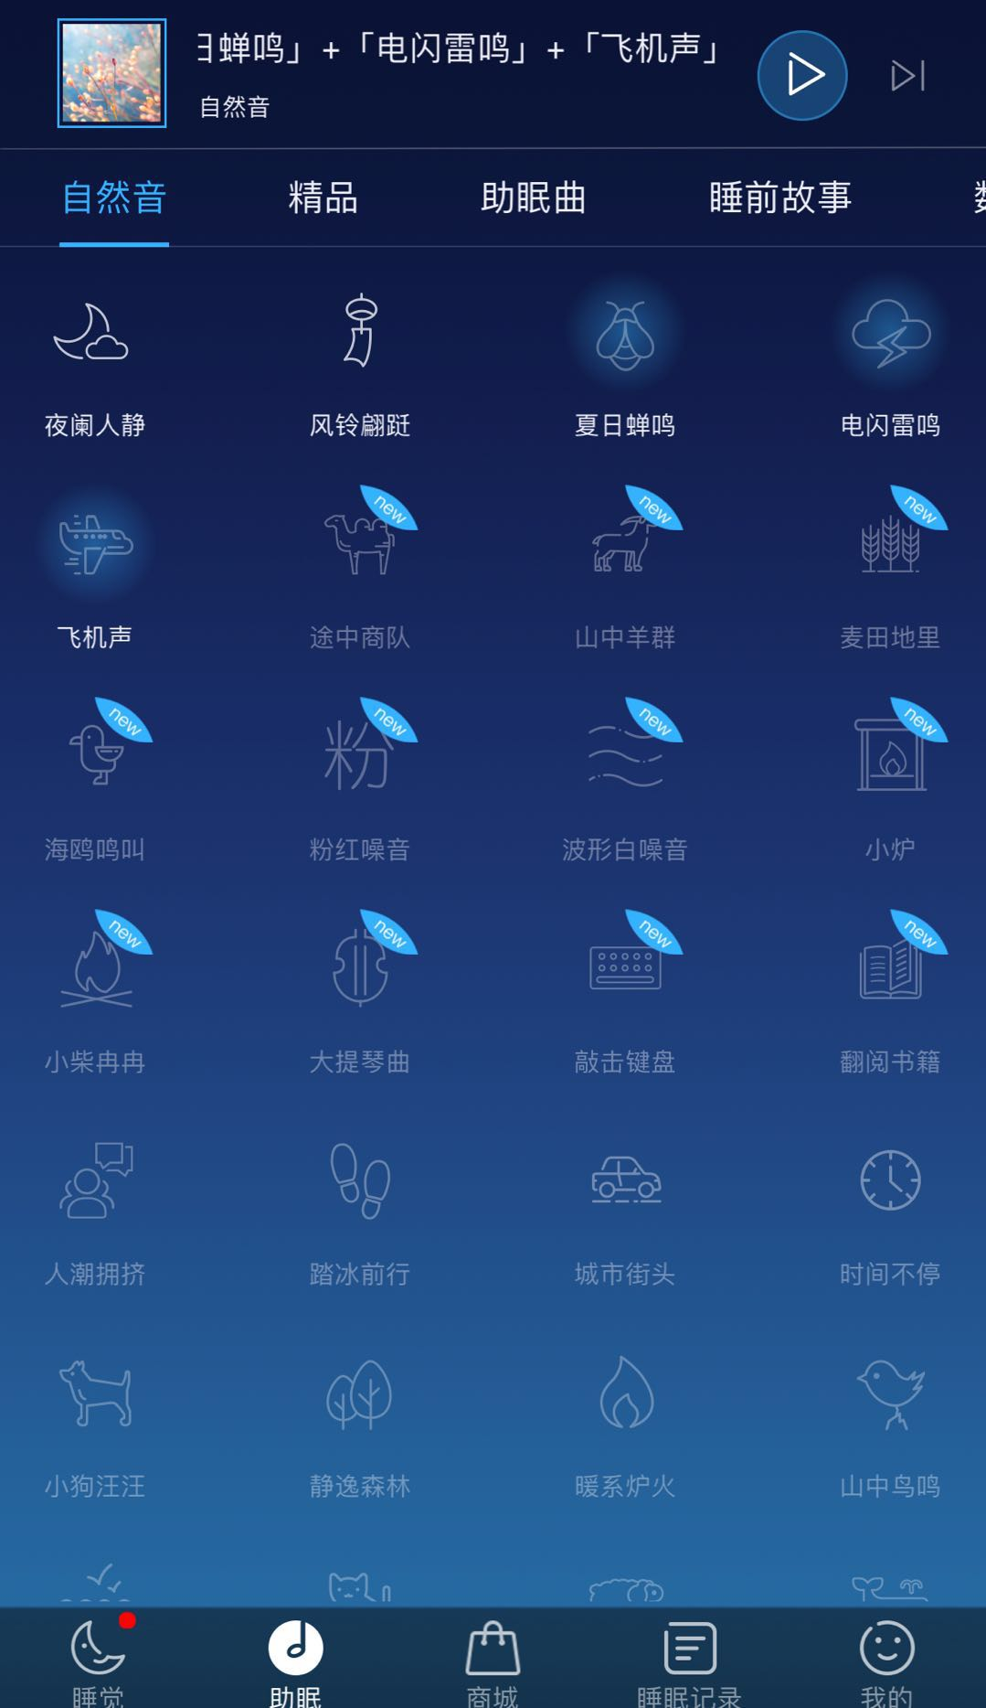
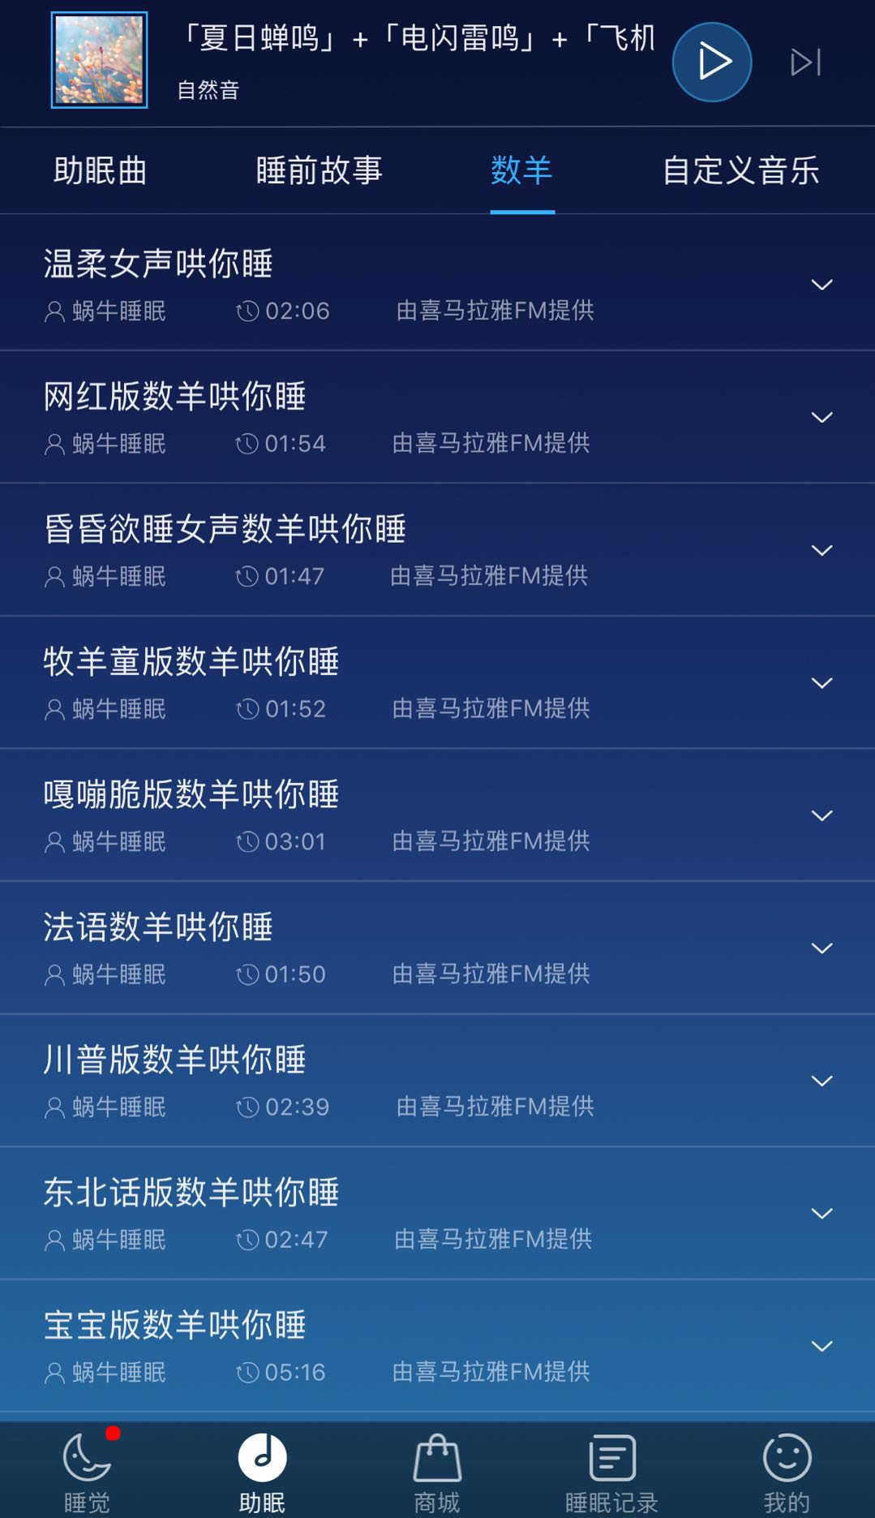
2. 功能体验-助眠模块
助眠音乐+睡眠商城
1. 自然音
2. 精品：原创轻音乐
3. 助眠曲
4. 睡前故事：喜马拉雅合作
5. 数羊：温柔系，宝宝版，方言版
6. 自定义
种类丰富，总有你喜欢的菜
原创催眠音乐，缩短入睡时间30%：经过医学论证，助眠音乐分为三种舒缓音乐、自然声（流水、海浪、风等）、和白噪声（发动机、电视机声音），蜗牛睡眠的催眠曲是将声音一点点揉进去，进行混合3D音效，制作悦耳有效的催眠音乐。同时设有收费曲目（盈利方式之一）

Slide 13
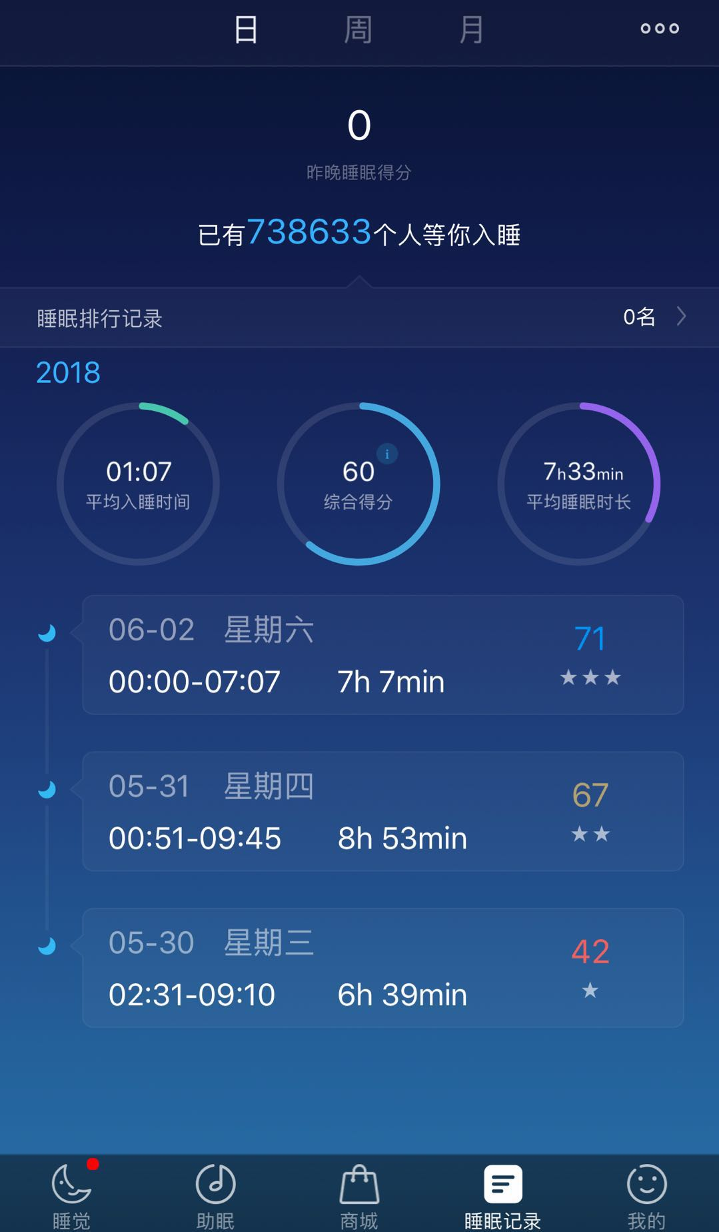
2. 功能体验-睡眠记录模块
删除记录：节约手机内存
简单的数据、图表展示
突出数据结果
数据丰富，可以展示日、周、月度睡眠的图表报告

Slide 14
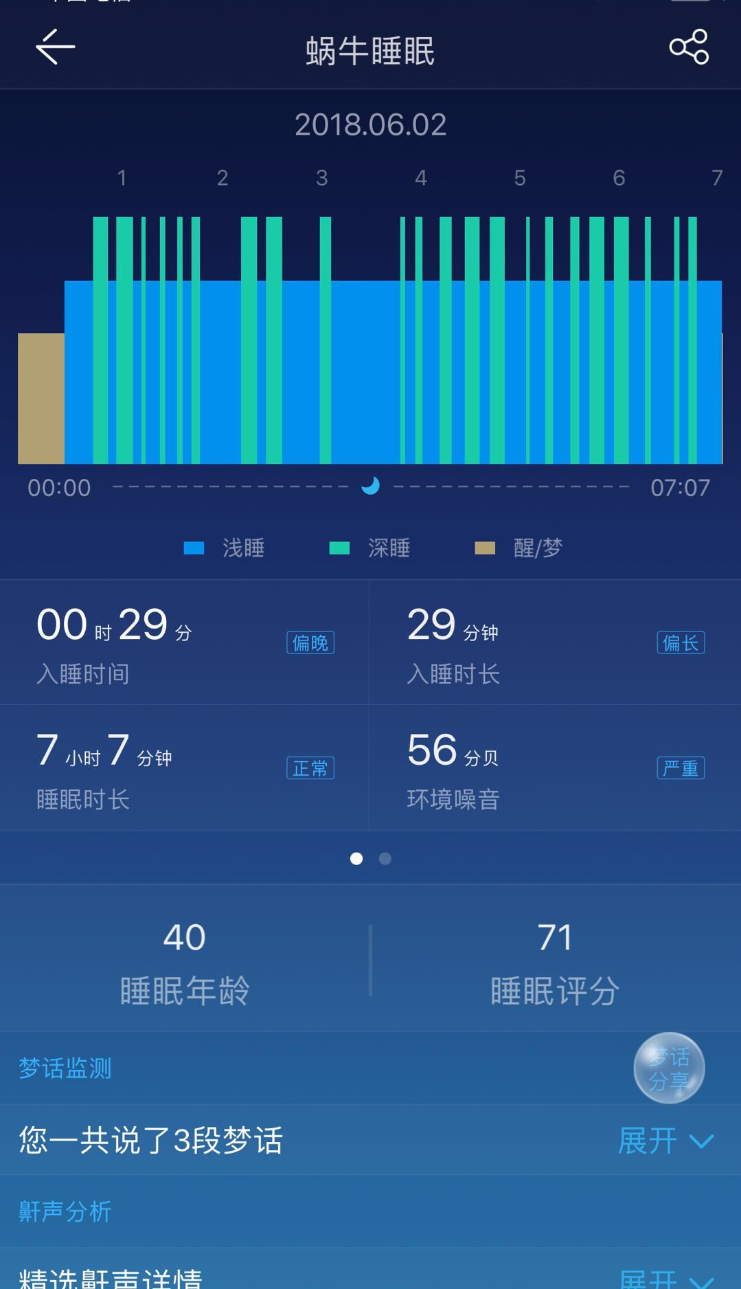
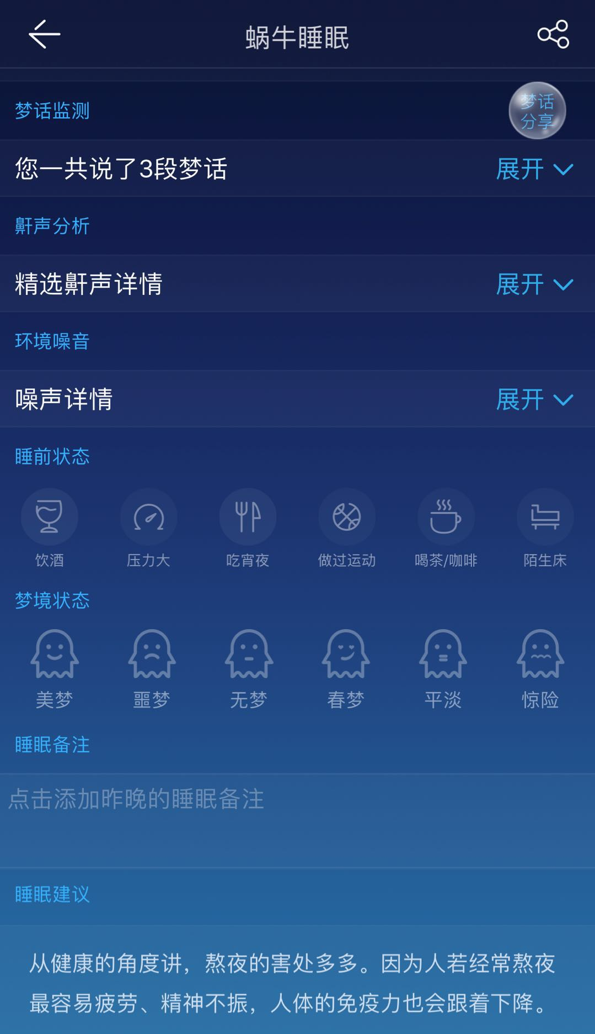
2. 功能体验-睡眠记录模块
梦话分享
趣味性：软件会自动检测周围的声音分贝，记录梦话和呼噜声。在于家人好友分享的时候，充满无尽的趣味。
小故事：蜗牛睡眠APP的有一次爆发性的增长就是因为一个网红在微博里分享了自己的梦话，使用的软件正式蜗牛睡眠，尽管该网红的微博2个小时后删除，但是蜗牛睡眠的当日下载量达到6.9万，并冲到了前面说的苹果APP Store 健康健美排行榜免费类第一。此后稳定在每天2万的下载量。
运营方式思考：大V推广，社交化分享

Slide 15
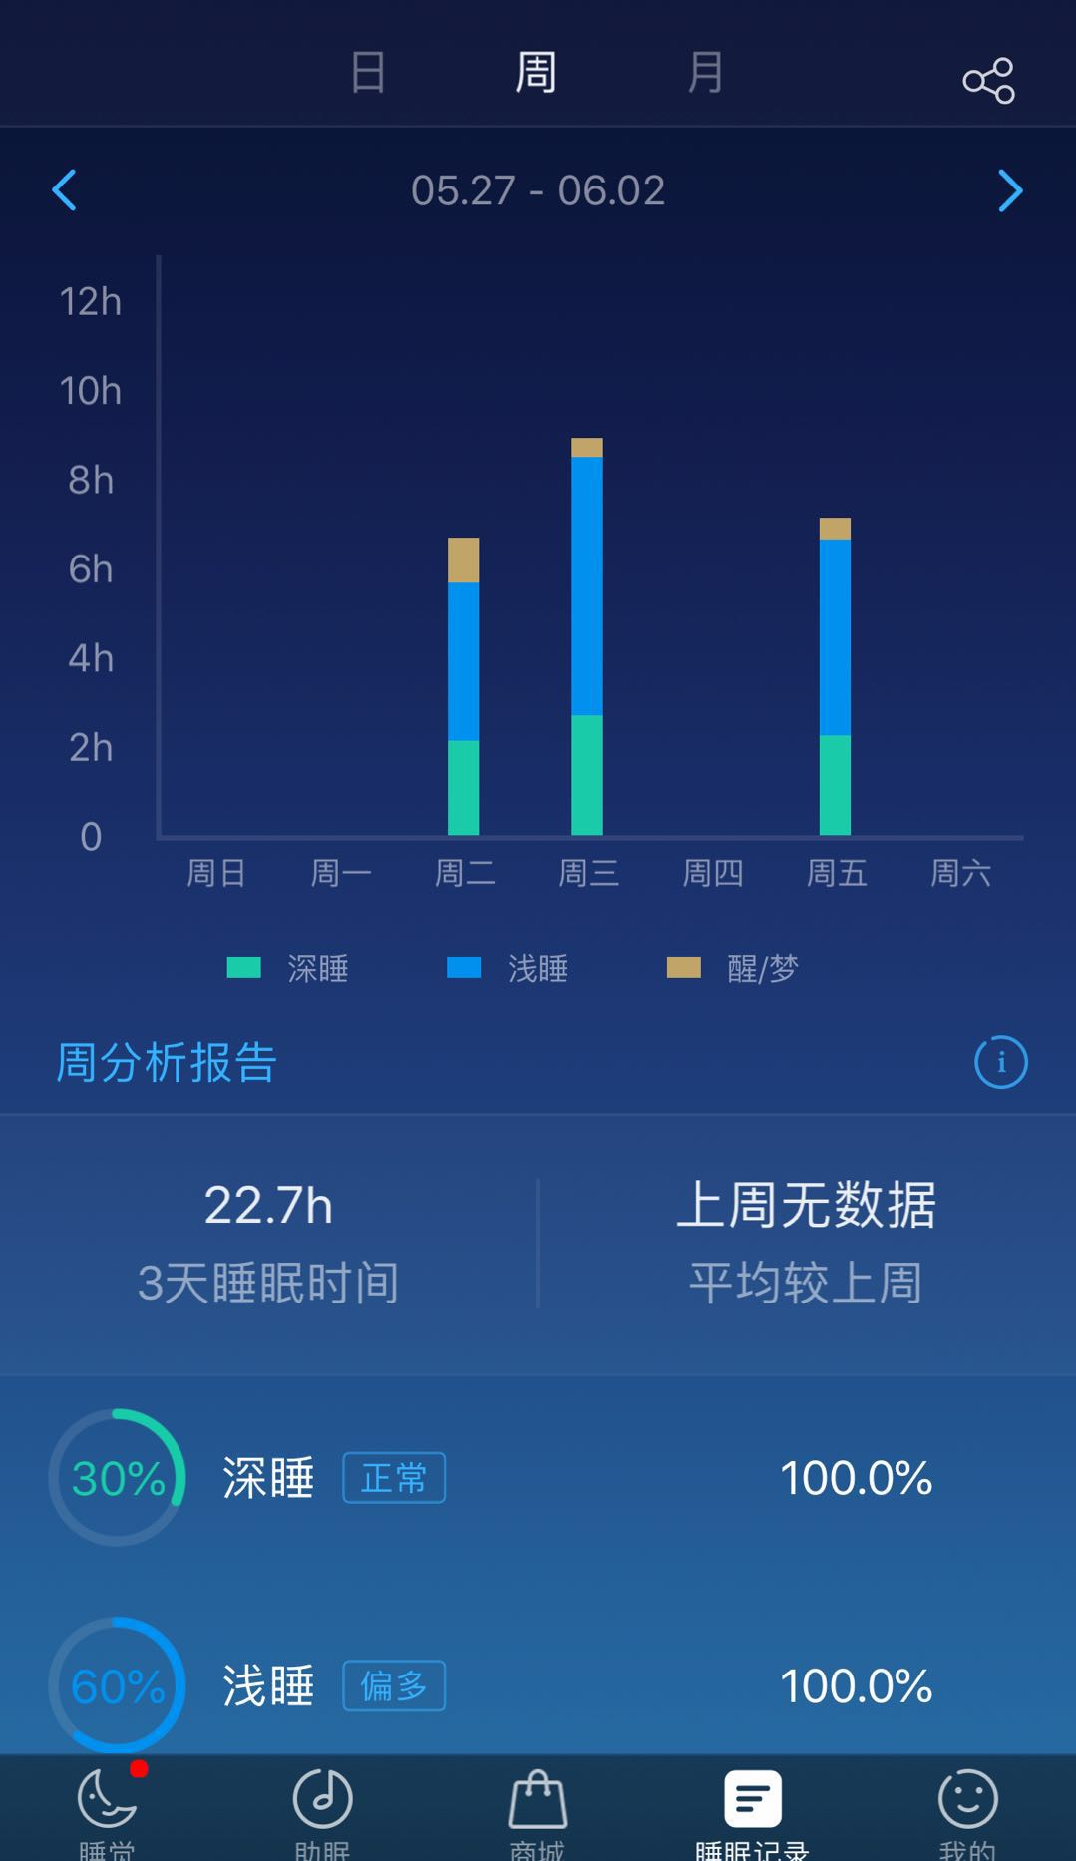
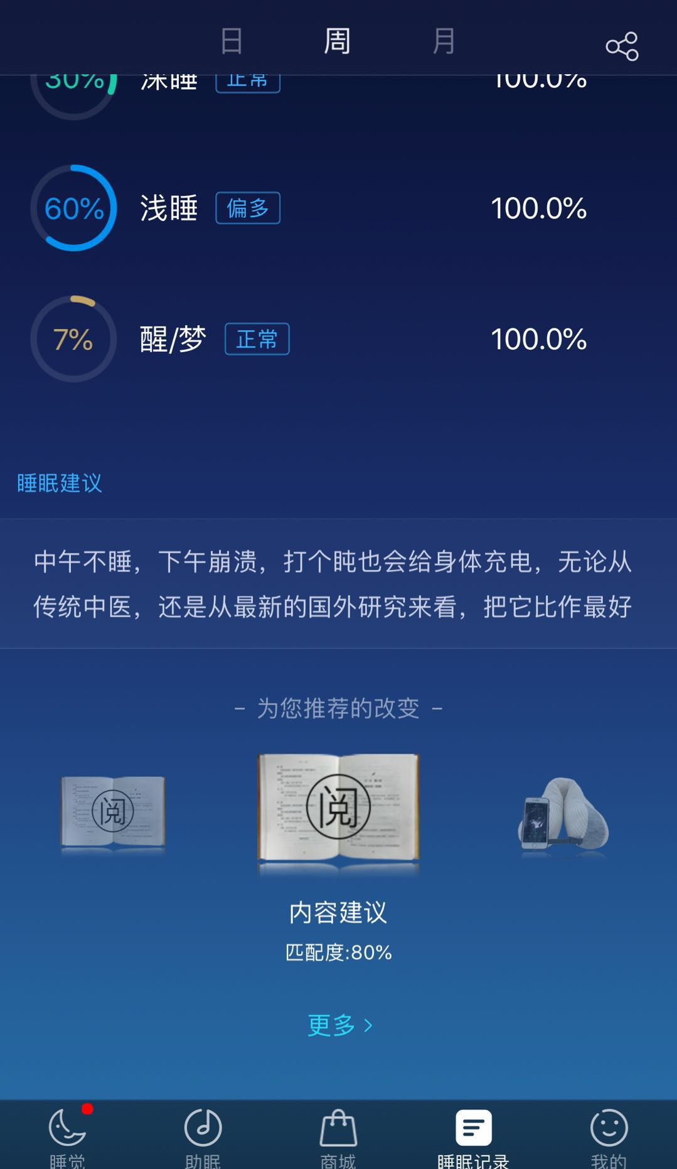
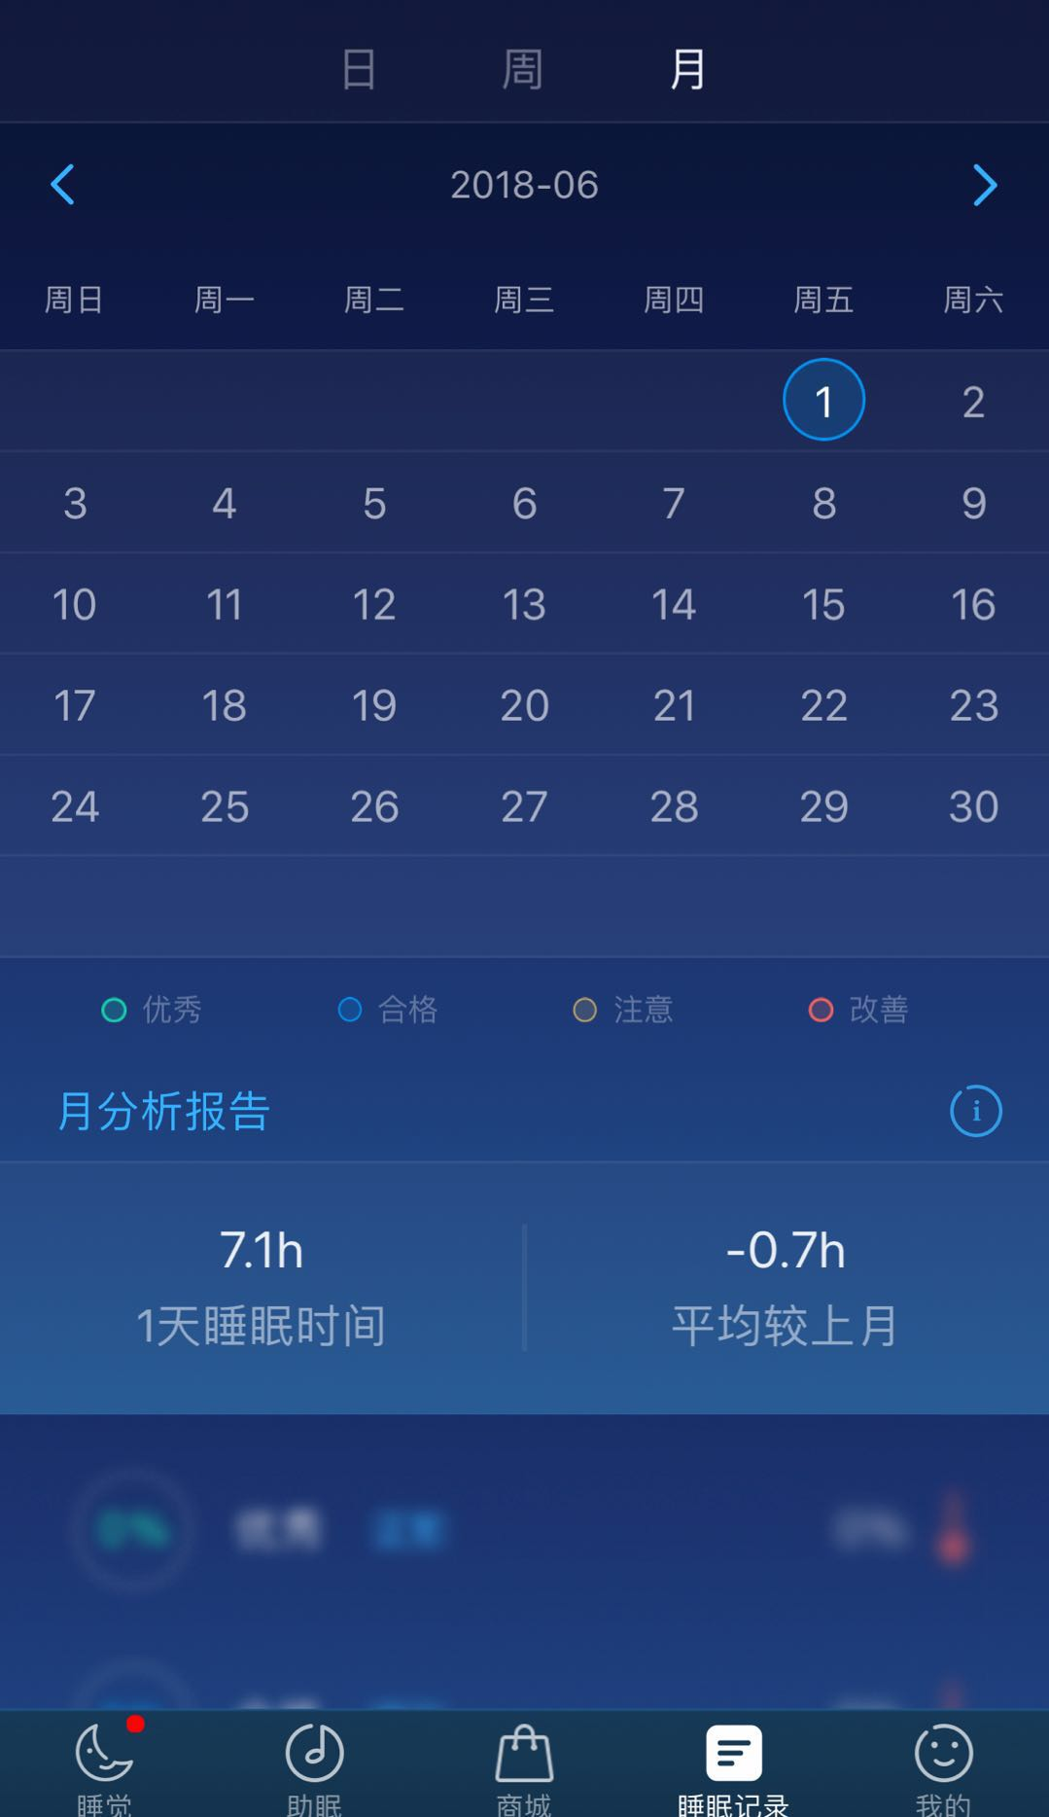
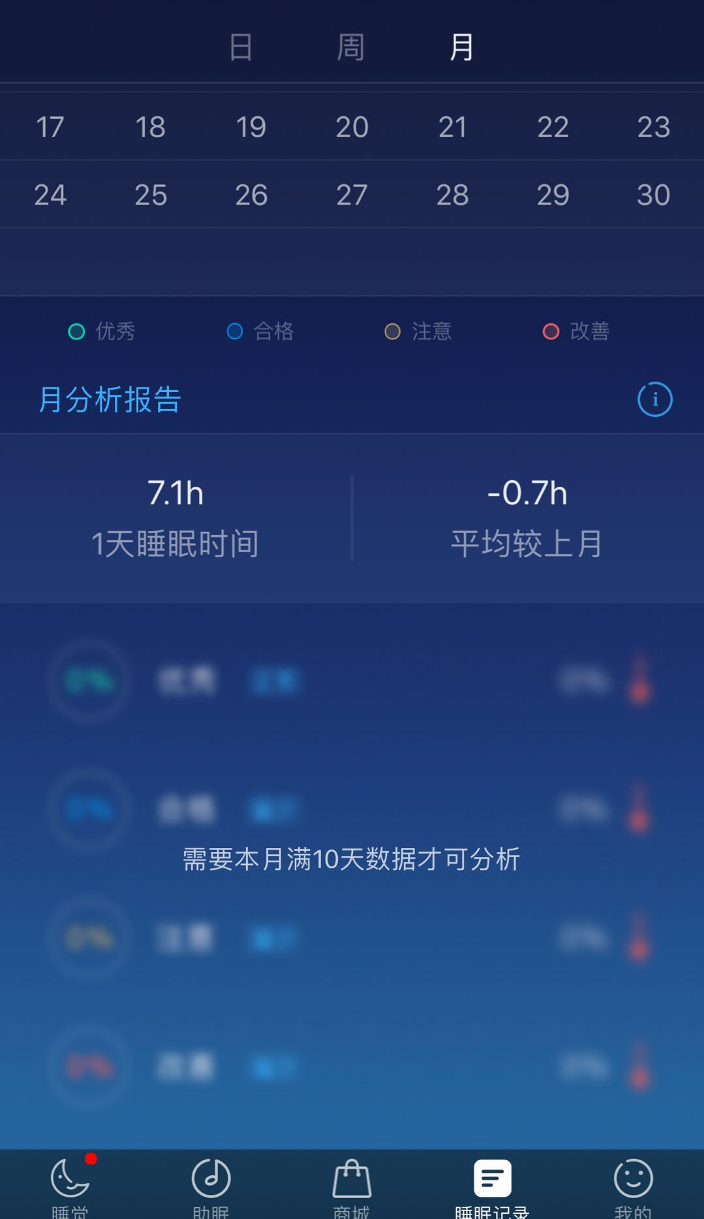
2. 功能体验-睡眠记录模块
可视化的睡眠报告，让你更了解自己的睡眠
用户打开“蜗牛睡眠”，放置在枕头边。软件会自动检测周围的声音分贝，记录梦话和呼噜声。同时，手机中的传感器会探知用户的呼吸律动、体动幅度，判断深浅睡眠，生成报告。
并给出相关睡眠建议-站在用户的角度思考，这种售卖方式更容易被接受。

Slide 16
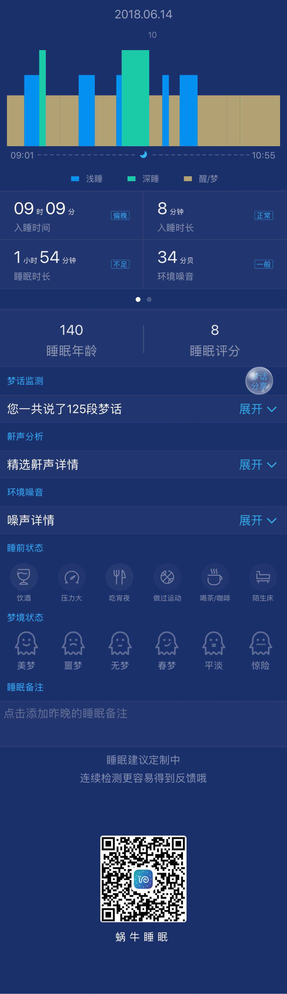
2. 功能体验-睡眠记录模块（分享功能）
社交化分享方式思考：
可视化图片+二维码（直接进入APP Store）
传播效果更佳

Slide 17
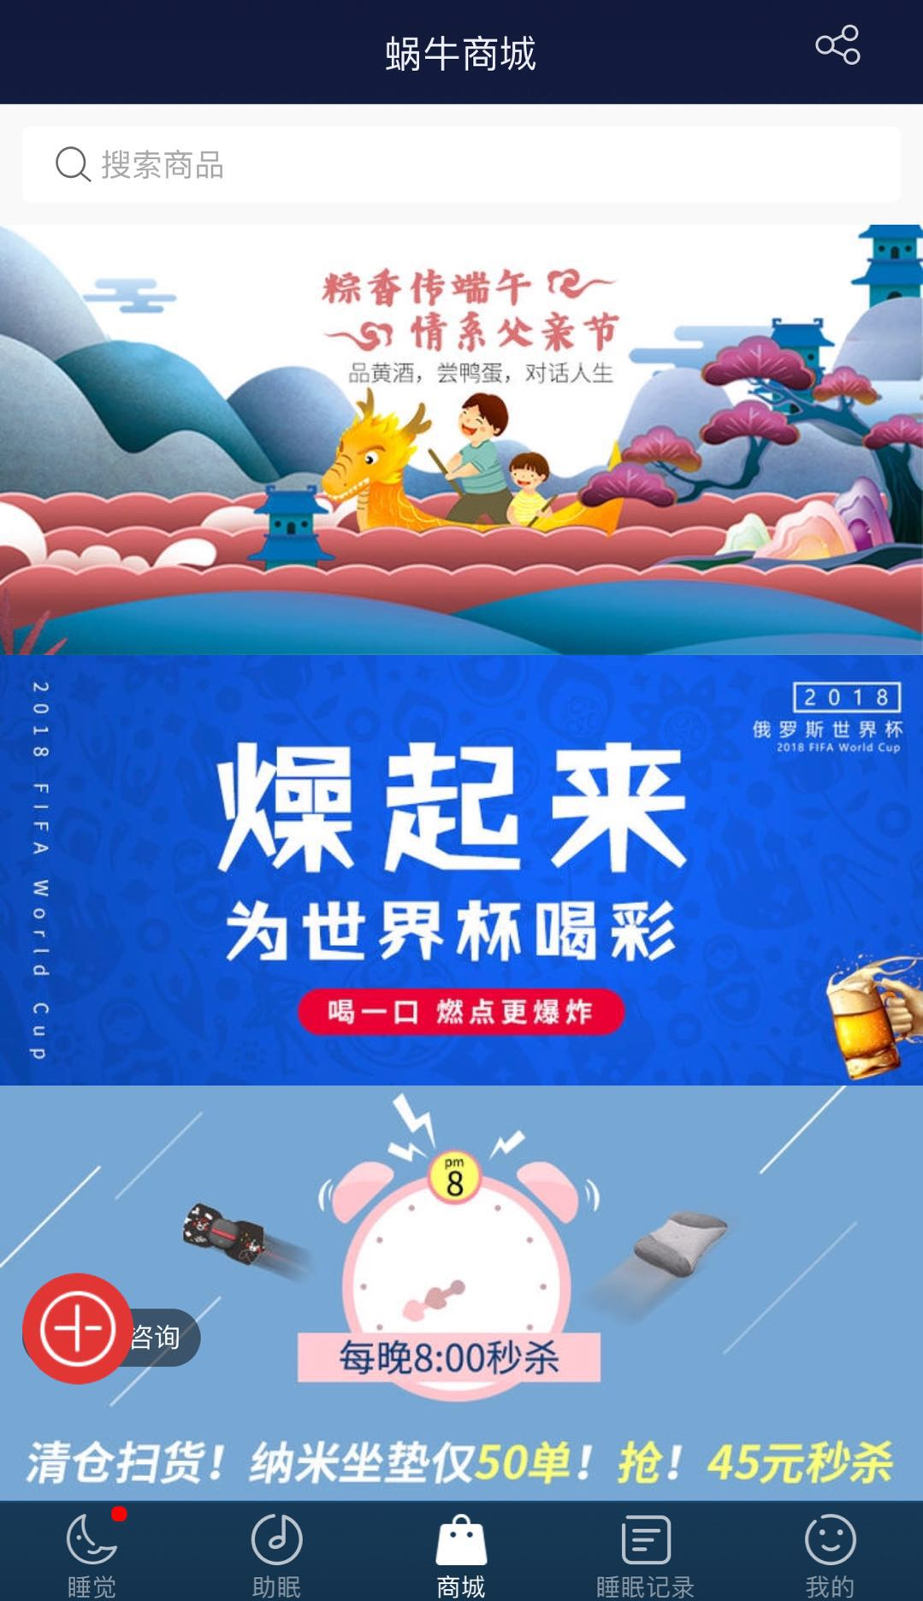
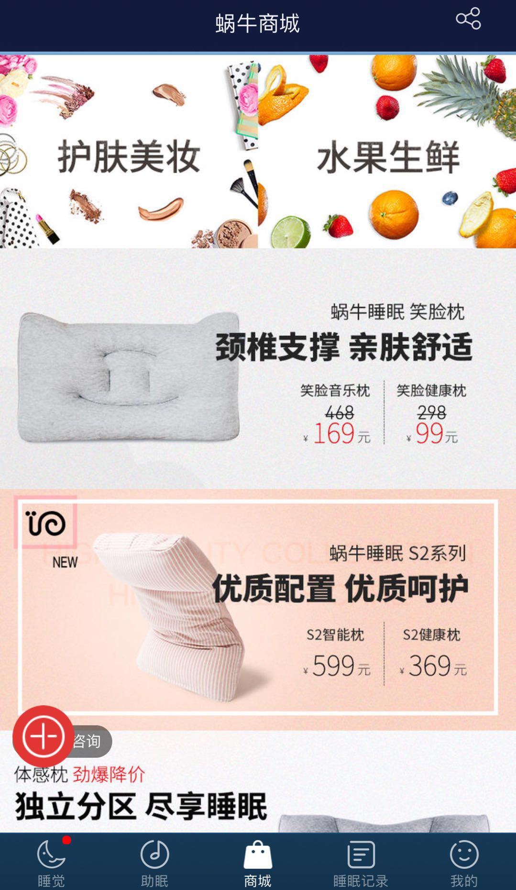
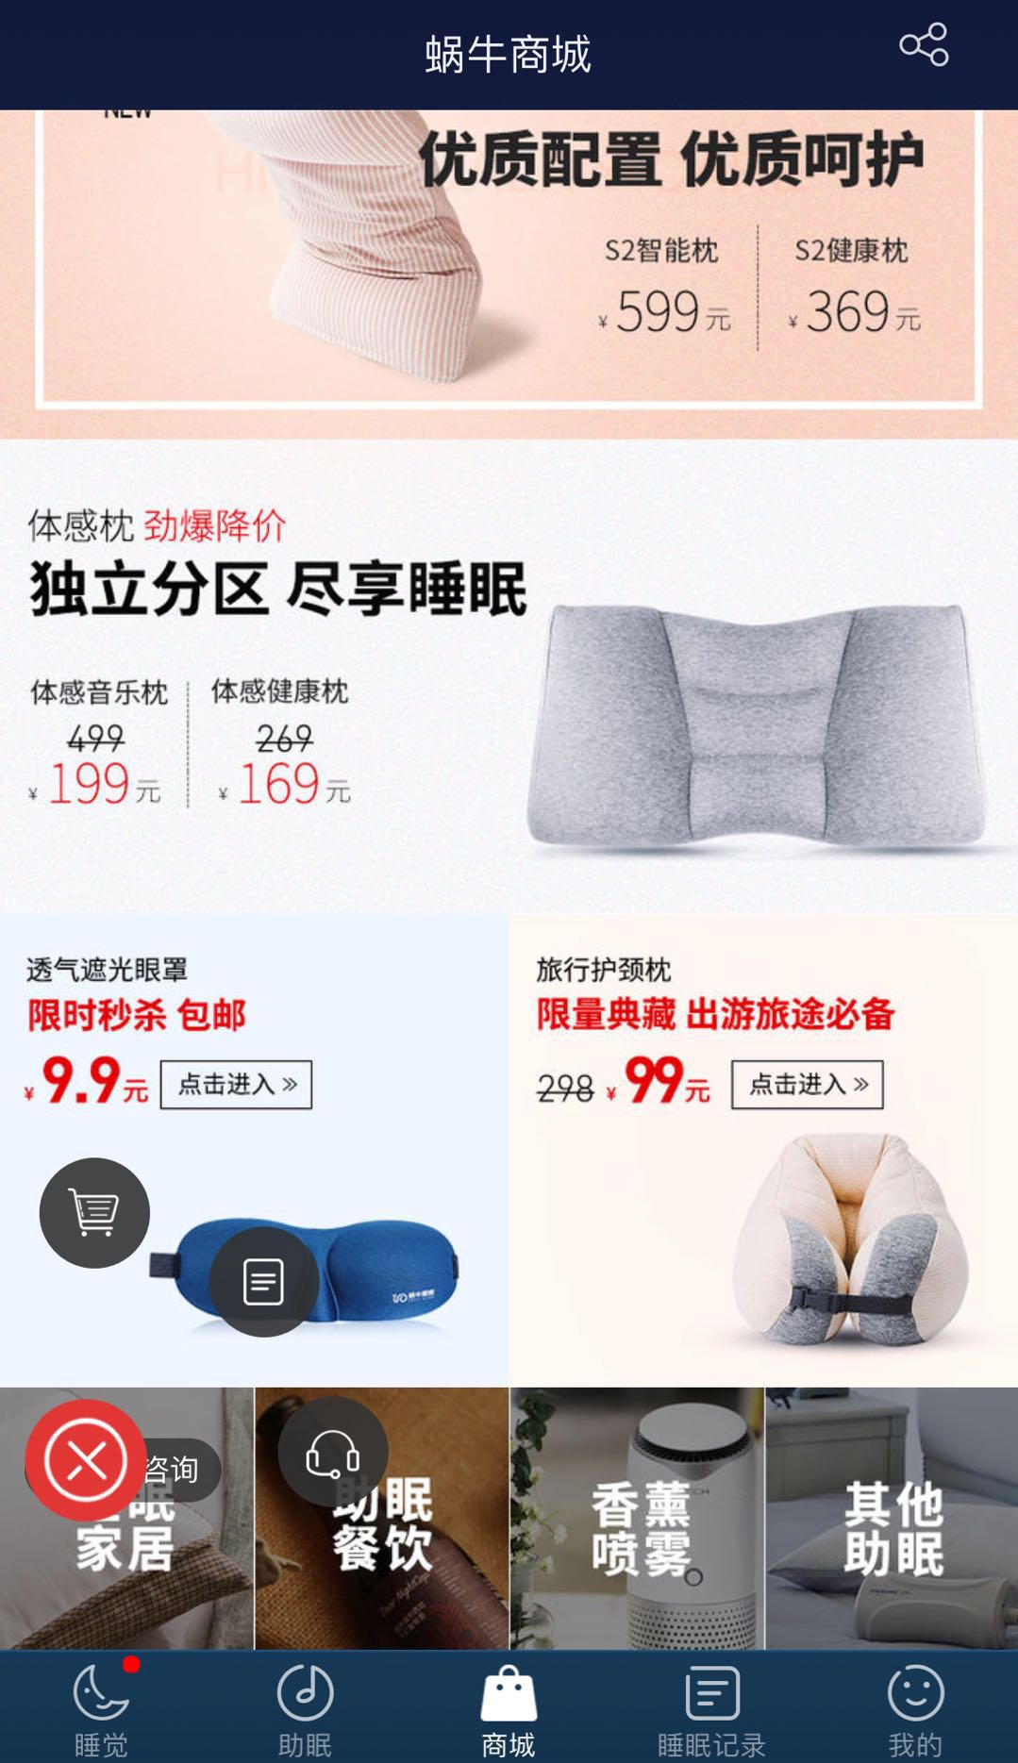
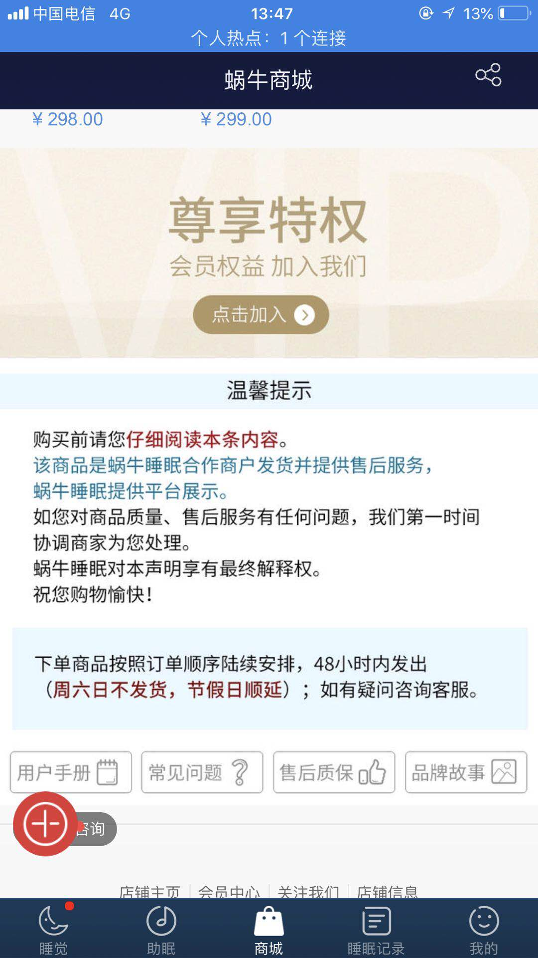
3. 功能体验-商城模块
节日
时事
（啤酒）
限时
交互风格变化

Slide 18
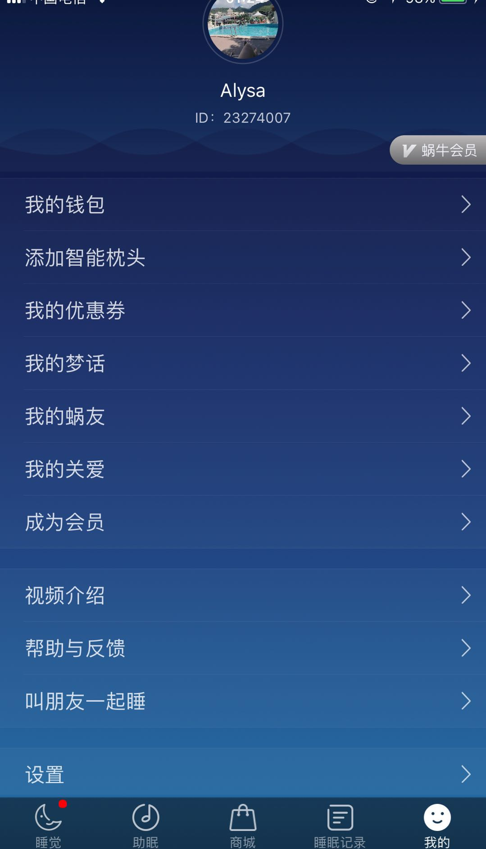
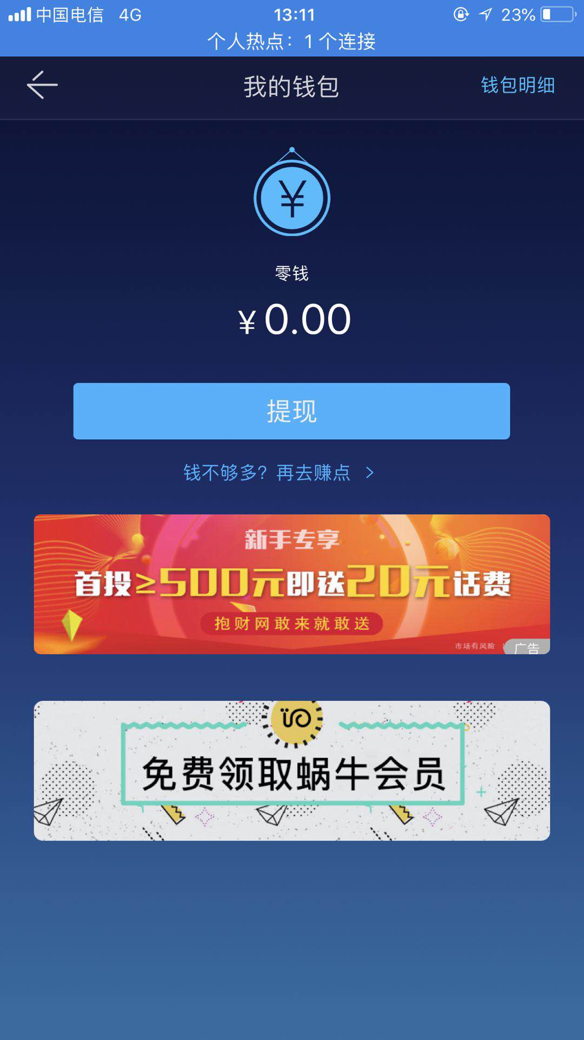
4. 功能体验-个人模块
零钱
提现
钱包明细
赚钱？-回到首页活动
加入商业元素

Slide 19
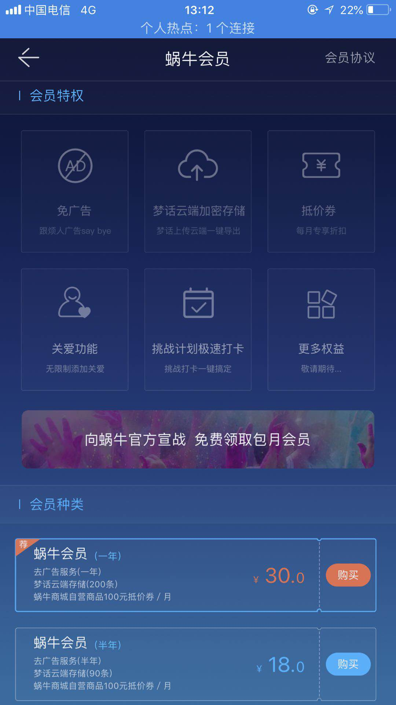
4. 功能体验-个人模块
会员特权：图文并茂
会员种类
会员协议
免费成为会员活动

Slide 20
总结
交互设计，社交化分享功能
盈利模式：开屏广告，硬件产品，付费音乐，会员，除了自己平台提供服务费音乐，蜗牛睡眠与喜马拉雅FM达成了合作，为后者的会员提供催眠曲付费下载。
基于庞大的用户量，睡眠市场的潜力，结合智能硬件的开发，未来可期。
FABE营销法则：通过四个关键环节，极为巧妙地处理好了顾客关心的问题，从而顺利地实现产品的销售。
F代表特征Features；A代表优势Advantages；B代表利益Benefits；E代表证据Evidence
套用FABE：（F）内置多首催眠曲，（A）独家可视化睡眠报告（B）让你安然入睡（E）百万志愿者亲身实践
Idea：
动态背景更吸睛
搜索框加入导购功能
整点通知，整点报时，天气提醒，提高用户关注度
“会员加入“界面放置到商城界面靠前一点的地方

Slide 21
THANKS
谢谢聆听
DESIGNER: Amy DATE: 2018-6-14

